Slide 1
Algoritmos e Programação de Computadores I
Tipos, Variáveis e Constantes em C
Prof. Marcelo Farias

Slide 2
Objetivos da Aula
Reconhecer os tipos primitivos do C e seus modificadores.
Declarar, inicializar e nomear variáveis e constantes.
Diferenciar conversão implícita e explícita de tipos.
Algoritmos e Programação de Computadores I

Slide 3
Tipos Primitivos
Tipos de dados básicos suportados pela linguagem.
São os mais simples possível, por exemplo, um caractere, um número ou um valor lógico.
Servem de base para criação de tipos compostos.
Algoritmos e Programação de Computadores I

Slide 4
Tipos Primitivos no ANSI C
char | caractere
int | inteiro
float | ponto flutuante
double | ponto flutuante de precisão dupla
void | sem valor
Algoritmos e Programação de Computadores I

Slide 5
Char
Representa um caractere alfanumérico.
Valor deve ser definido entre aspas simples ' .
Caracteres especiais iniciam com barra invertida \ .
Ocupa sempre 1 byte.
Algoritmos e Programação de Computadores I

Slide 6
Exemplo de Valores Caracteres
'a' letra a
"a" // não é um caractere, e sim uma string
'(' abre parênteses
'\'' aspa simples
'\\' barra invertida
'\n' nova linha
'\t' tabulação
'\0' nulo
Algoritmos e Programação de Computadores I

Slide 7
Int
Representa os números inteiros, positivos e negativos.
Valor pode ser definido em decimal, octal com prefixo 0 ou hexadecimal com prefixo 0x.
Pode conter um sufixo U ou u para indicar sem sinal, ou L ou l para longo.
Ocupa geralmente 4 bytes.
Algoritmos e Programação de Computadores I

Slide 8
Exemplo de Valores Inteiros
-85 decimal
97u decimal sem sinal
100L decimal longo
012 octal = 10 em decimal
0x4b hexadecimal = 75 em decimal
Algoritmos e Programação de Computadores I

Slide 9
Float
Representa os números que contém casas decimais, com precisão de 6 dígitos.
Valor com casa decimal definida por ponto seguido de um sufixo F ou f.
Ocupa sempre 4 bytes.
Algoritmos e Programação de Computadores I

Slide 10
Double
Também representa números com casas decimais, mas com precisão de 16 dígitos.
Valor com casa decimal definida por ponto.
Pode conter um sufixo E ou e para indicar a potência de 10, ou sufixo L ou l para longo.
Ocupa geralmente 8 bytes.
Algoritmos e Programação de Computadores I

Slide 11
Exemplo de Valores Ponto Flutuante
15.75f float
15.75 double
15.75L long double
1.575E1 1.575 x 10¹ = 15.75 double
1575E-2 1575 x 10⁻² = 15.75 double
Algoritmos e Programação de Computadores I

Slide 12
Void
Representação de vazio ou ausência de valor.
Não tem tamanho definido e não ocupa espaço na memória.
Obs.: Ponteiros para void (void *) em C armazenam endereços de memória e o tamanho que ocupam depende da arquitetura da CPU (4 bytes em CPUs de 32 bits e 8 bytes em CPUs de 64 bits).
Algoritmos e Programação de Computadores I

Slide 13
Modificadores de Tipos Primitivos
Alteram o significado de um tipo, adaptando-o para uma situação específica (uma faixa de valores).
Podem ser aplicados aos tipos primitivos do C (exceto void e float).
Exemplo: um número pode ou não ter sinal, um número pode ampliar ou reduzir a faixa de valores.
Algoritmos e Programação de Computadores I

Slide 14
Modificadores de Tipos no C
unsigned | sem sinal
signed | com sinal (padrão)
short | domínio reduzido
long | domínio estendido
Obs.: Em CPUs de 32 bits, long geralmente armazena 32 bits. Em CPUs de 64 bits, o long pode armazenar 32 ou 64 bits. Para garantir o mínimo de 64 bits utiliza-se o modificador long long.
Algoritmos e Programação de Computadores I

Slide 15
Tamanho/Faixa de Valores dos Tipos
Tipo | Tamanho | Valor mínimo e máximo
(signed) char | 1 byte | -128 a 127
unsigned char | 1 byte | 0 a 255
(signed) short int | 2 bytes | -32768 a 32767
unsigned short int | 2 bytes | 0 a 65535
(signed) int | 4 bytes | -2147483648 a 2147483647
unsigned int | 4 bytes | 0 a 4294967295
(signed) long int (signed) long long int | 8 bytes | -9223372036854775808 a 9223372036854775807
unsigned long int unsigned long long int | 8 bytes | 0 a 18446744073709551615
float | 4 bytes | -3.4E+38 a 3.4E+38 (6 casas)
double | 8 bytes | -1.8E+308 a 1.8E+308 (15 casas)
long double | 16 bytes | -1.2E+4932 a 1.2E+4932 (18 casas)
Algoritmos e Programação de Computadores I

Slide 16
Definindo um Nome para um Tipo
C permite criar novos nomes para os tipos.
Ajuda na portabilidade do código.
Forma de declarar:
typedef <tipo> <novo_nome>;
Algoritmos e Programação de Computadores I

Slide 17
Exemplo de typedef
typedef unsigned char byte;
typedef unsigned short int u_short_int;
typedef long int bigint;
typedef float real;
Algoritmos e Programação de Computadores I

Slide 18
Variáveis
Uma posição de memória nomeada que armazena um valor de acordo com o tipo definido.
Forma de declarar:
<tipo> <nome_da_variável>;
Deve-se iniciar com letra ou _, depois letras e dígitos.
Nome preferencialmente em minúsculo.
Não usar palavras reservadas.
Pode-se atribuir um valor inicial à variável.
Algoritmos e Programação de Computadores I

Slide 19
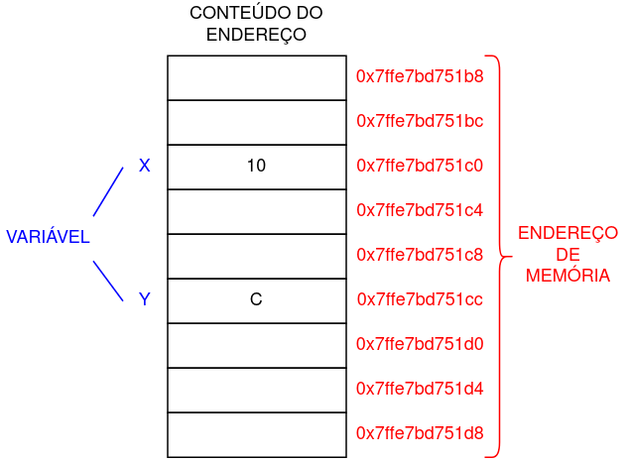
Alocando uma Variável na Memória
Algoritmos e Programação de Computadores I

Slide 20
Exemplo de Variáveis
int var1, _var; // Nomes válidos
int 1var, @var; // Nomes inválidos
double valor_produto; // Nome no Padrão ANSI C
double valorProduto; // Nome no Padrão Camel-Case
int var1 = 0; // Declaração com valor inicial
int var1 = var2 = 0; // Declaração inválida
Algoritmos e Programação de Computadores I

Slide 21
Escopo de Variáveis
Local
Variáveis declaradas dentro de bloco { }.
São reconhecidas somente dentro do bloco.
Global
Variáveis declaradas fora de bloco { }.
São reconhecidas pelo programa inteiro.
São acessíveis em qualquer parte do código.
Algoritmos e Programação de Computadores I

Slide 22
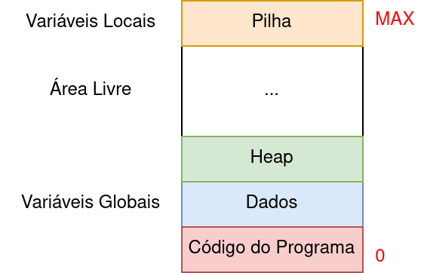
Mapa Conceitual da Memória
Algoritmos e Programação de Computadores I

Slide 23
Exemplo de Escopo de Variáveis
int count; // global
int main()
{
count = 10;
int temp = count; // local
return 0;
}
Algoritmos e Programação de Computadores I

Slide 24
Constantes
Variáveis com valores fixos.
Formas de declarar:
#define <nome_da_constante> <valor>
const <tipo> <nome_da_constante> = <valor>;
Deve-se iniciar com letra ou _, depois letras e dígitos.
Nome preferencialmente em maiúsculo.
Utiliza-se sublinhado _ como separador.
Algoritmos e Programação de Computadores I

Slide 25
Exemplo de Constantes
// Pré-compilador C troca no código o nome pelo valor
#define SEXO_MASCULINO 1
#define MENSAGEM "isso é uma string"
#define PI 3.14
// Uma variável é alocada na memória com o valor fixo
const int SEXO_MASCULINO = 1;
const char *MENSAGEM = "isso é uma string";
const double PI = 3.14;
PI = 3.1416; // Não se pode alterar
Algoritmos e Programação de Computadores I

Slide 26
Mapa da aula
Aula (teoria): Aula03–04 — Tipos e variáveis
Laboratório guiado: Pratica03
Atividade avaliativa: Atividade01
Sugestão de ritmo:
1) Conceitos nos slides 2) Prática no lab 3) Atividade sem 'receita'
Algoritmos e Programação de Computadores I

Slide 27
Para estudar no livro
Livro-base: ANTONELLO, Ricardo. Linguagem C. 1. ed.
Leitura indicada: Cap. 4.1–4.6 e 4.11–4.12 (p. 28–32 e 40–41)
Exercícios do livro: Exercícios 4.13 (tipos)
Revise o capítulo após a aula e antes da prática.
Algoritmos e Programação de Computadores I

Slide 28
Desafio (8 min)
Declare variáveis para idade, altura, inicial do nome e aprovado (0/1). Imprima com printf.
Trabalhe em dupla (instrução por pares).
Ao final, uma dupla compartilha a solução com a turma.
Algoritmos e Programação de Computadores I

Slide 29
Quiz rápido (3 perguntas)
1) Qual a diferença entre 'a' e "a"?
2) Para que servem const e #define?
3) O que é cast?
Respostas no quadro / Mentimeter / Kahoot.
Algoritmos e Programação de Computadores I

Slide 30
Referências
SCHILDT, Herbert. C: Completo e Total. 3. ed. Pearson Makron Books, 1997.
ANTONELLO, Ricardo. Linguagem C. 1. ed. Livro Digital, 2020.
ASCENCIO, Ana Fernanda Gomes; CAMPOS, Edilene. Fundamentos da Programação de Computadores. 3. ed. Pearson, 2012.
Algoritmos e Programação de Computadores I

